Slide 1
LÆR Å BRUKE E-POST
Læringsmål:
Å kunne logge av og på en e-postkonto
Å kunne sende, motta og svare på e-post
Notes:
Na tym kursie uczestnicy nauczą się korzystać z programu Outlook.
Wiele serwisów poczty elektronicznej regularnie aktualizuje swoje usługi. W związku z tym może się zdarzyć, że zakładanie konta, logowanie oraz inne funkcje wyglądać będą nieco inaczej niż na ilustracjach w niniejszej prezentacji. W związku z tym, zanim poprowadzisz kurs, spróbuj sam/a założyć konto użytkownika oraz wysłać i odebrać e-mail za pomocą Outlooka. W razie zmian zaktualizuj prezentację, aby kursantom łatwiej było przyswoić wiedzę.
Przed rozpoczęciem szkolenia omów cele nauki z kursantami. Dzięki temu łatwiej będzie im się skoncentrować i zapamiętywać najważniejsze informacje.

Slide 2
Del 1
Opprette en e-postadresse

Slide 3
Opprette en e-postkonto
1
Notes:
Aby móc wysyłać i odbierać e-maile, trzeba mieć adres e-mail. Aby utworzyć adres e-mail, trzeba założyć konto w serwisie poczty elektronicznej. Proces ten może być nieco trudny, lecz na szczęście jest to coś, co trzeba zrobić jedynie raz. Skoncentrujcie się i nie przejmujcie się, jeśli nie zapamiętacie wszystkich informacji z tej części kursu.
Istnieje wiele serwisów poczty elektronicznej. Można mieć wiele adresów e-mail w wielu różnych serwisach.
Na tym kursie dowiemy się nieco o poczcie elektronicznej Livemail. Livemail należy do Microsoft i jest popularnym serwisem poczty elektronicznej.
Aby móc wysyłać i odbierać e-maile, trzeba najpierw założyć adres e-mail.
Aby utworzyć adres e-mail, otwórzcie przeglądarkę i wpiszcie adres serwisu poczty elektronicznej.

Slide 4
Opprette en e-postkonto
1
www.live.com
Notes:
Adres ten to www.live.com.
Poproś wszystkich, by weszli na stronę Livemail.

Slide 5
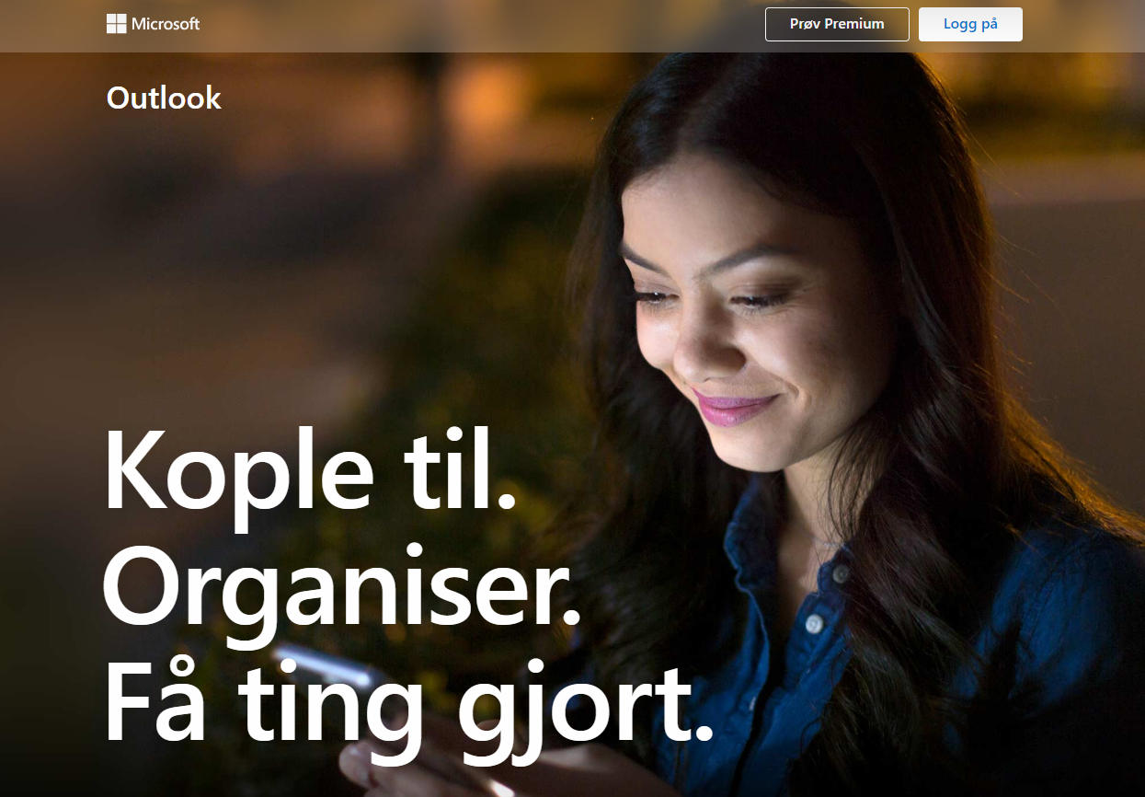
Opprette en e-postkonto
1
Notes:
Jeśli wpisaliście prawidłowy adres, na waszych ekranach powinien się pojawić jeden z tych obrazów.
Zanim przejdziesz dalej, upewnij się, że wszyscy otworzyli stronę logowania.
Ta strona będzie pokazywać się wam w późniejszym czasie, gdy będziecie korzystać z poczty; póki co nie mamy jednak jeszcze adresów e-mail, zatem najpierw musimy utworzyć konto i zarejestrować się w serwisie.

Slide 6
Opprette en e-postkonto
1
Notes:
Kliknijcie w link, by się zarejestrować i założyć konto.

Slide 7
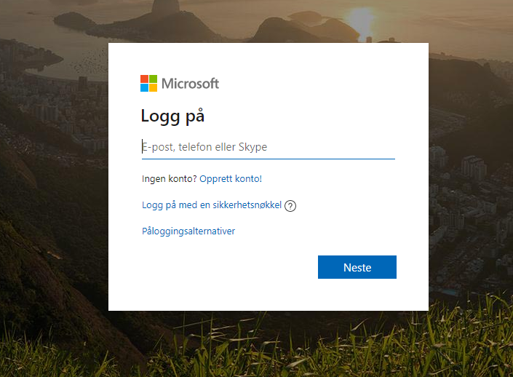
Opprette en e-postkonto
1
Notes:
Oto formularz, który trzeba wypełnić, by utworzyć konto użytkownika i adres e-mail. Omówimy go i wypełnimy krok po kroku.

Slide 8
Opprette en e-postkonto
1
æ => ae
ø => o
å => aa
navn.etternavn
Notes:
Nazwa użytkownika nie może zawierać spacji ani znaków „ć”, „ż”, „ą” itp. Jeśli chcecie, by wasza nazwa użytkownika składała się z waszego imienia i nazwiska, musicie zamienić takie znaki na inne, np. „ć” na „c” itd.; zamiast spacji między imieniem i nazwiskiem zazwyczaj stosuje się kropkę.

Slide 9
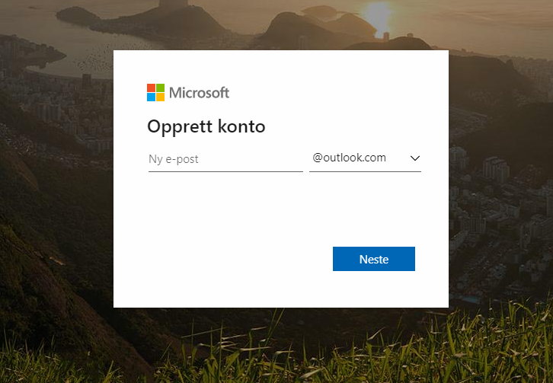
Opprette en e-postkonto
1
Notes:
Poproś, by wszyscy wpisali nazwę użytkownika, z jakiej chcą korzystać.
Po wpisaniu nazwy użytkownika naciśnijcie „Enter” lub „Dalej” na klawiaturze. Serwis sprawdza teraz, czy ktoś nie korzysta już z takiej nazwy użytkownika, czy też możecie jej używać w takiej formie, w jakiej została zapisana.

Slide 10
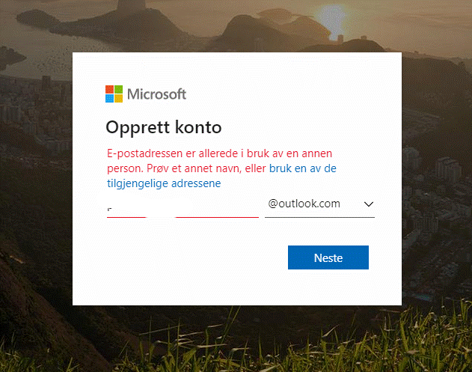
Opprette en e-postkonto
1
Notes:
Jeśli ktoś korzysta już z takiej nazwy użytkownika, jaką wpisaliście, pod polem nazwy użytkownika pojawi się taki komunikat, napisany na czerwono.

Slide 11
Opprette en e-postkonto
1
navn.i.etternavn
navn.etternavn123
Notes:
Jeśli ktoś używa już tej nazwy jako swojej nazwy użytkownika, musicie ją nieco zmodyfikować. Wiele osób decyduje się np. dodać inicjał albo liczbę na końcu nazwy. Wypróbujcie różne opcje, aż znajdziecie nazwę, której nikt inny nie używa.
Poczekaj z przejściem do dalszych etapów kursu, aż wszyscy znajdą wolną nazwę użytkownika. Poświęć czas tym kursantom, którzy potrzebują pomocy w znalezieniu odpowiedniej nazwy użytkownika.
Teraz, kiedy wszyscy mają już nazwę użytkownika, dobrze byłoby ją zapisać, aby jej nie zapomnieć.

Slide 12
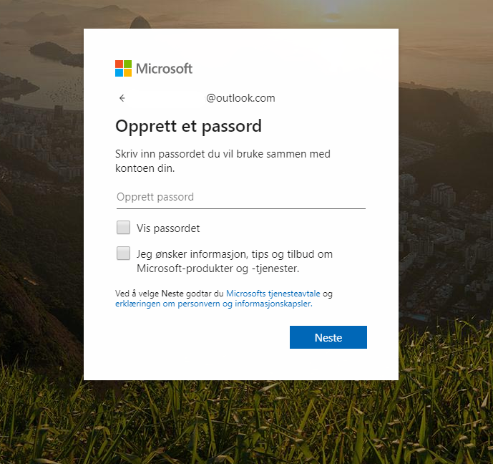
Opprette en e-postkonto
1
Notes:
Kliknijcie/naciśnijcie na kolejne pole, aby utworzyć hasło.

Slide 13
Opprette en e-postkonto
1
Minimum 8 tegn
Minimum 2 av disse:
STORE BOKSTAVER
små bokstaver
tall
symboler
Notes:
Hasło musi się składać z co najmniej 8 znaków. Ponadto w haśle muszą się znaleźć co najmniej dwa rodzaje znaków. Hasło powinno być łatwe do zapamiętania przez was i trudne do odgadnięcia przez innych.
Hasło można potem zmienić; można też otrzymać nowe hasło, jeśli go zapomnicie, ale najlepiej, jeśli wybierzecie takie hasło, które na pewno zapamiętacie.
Tak jak PIN do karty płatniczej, hasło do poczty elektronicznej jest tajne.
Wpiszcie hasło, którego chcecie używać. Gdy wpisujecie hasło, na ekranie nie pojawiają się znaki. Zamiast nich w polu hasła pojawiają się czarne kropki. Dzieje się tak dlatego, by nikt inny nie mógł zobaczyć, jakie hasło wpisujecie.
Kiedy będziecie gotowi, naciśnijcie „Enter” lub „Dalej” na klawiaturze.

Slide 14
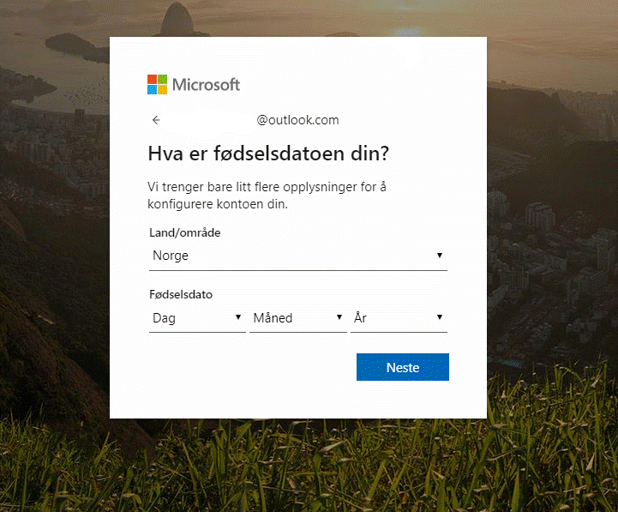
Opprette en e-postkonto
1
Notes:
W następnym polu należy wpisać miesiąc urodzenia. Skorzystajcie z rozwijanej listy.

Slide 15
Opprette en e-postkonto
1
Notes:
Teraz wybieramy rok. Skorzystajcie z rozwijanej listy.

Slide 16
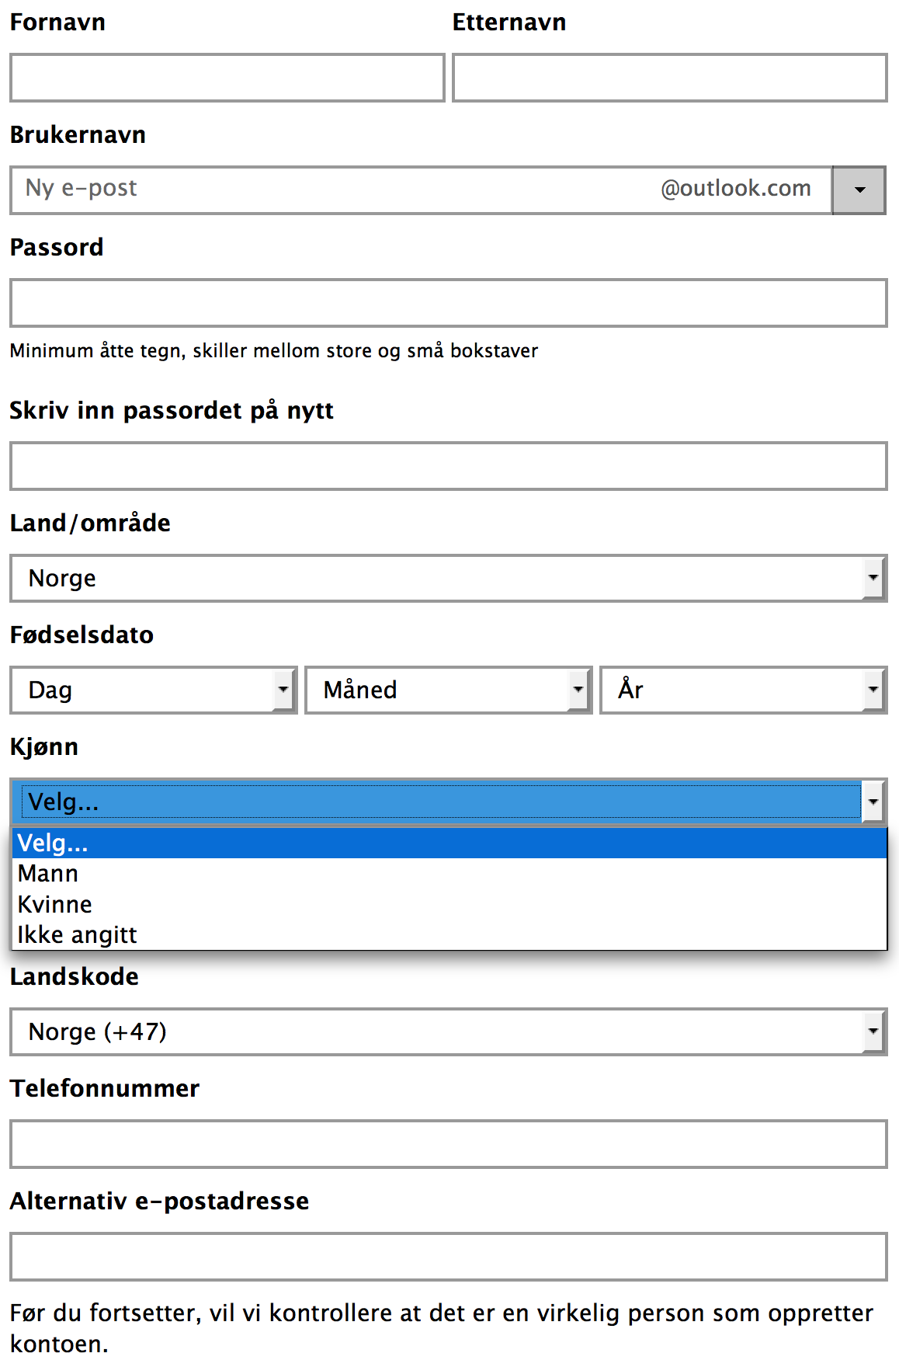
Opprette en e-postkonto
1
Notes:
Tykk på feltet for kjønn og velg det som passer for deg.

Slide 17
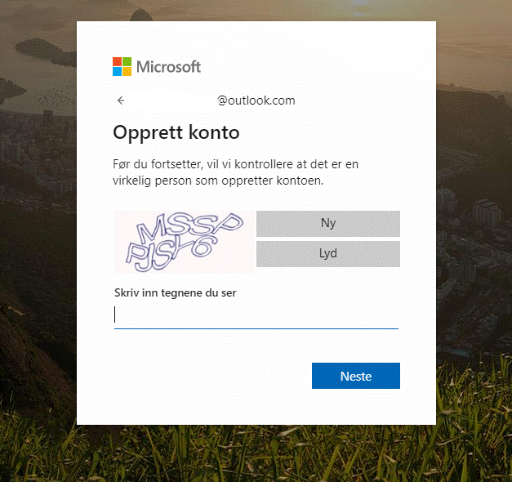
Opprette en e-postkonto
1
mssppjsy6
Notes:
Nieco niżej na stronie widoczne są dziwne litery albo obrazek zawierający kilka cyfr. Aby serwis pocztowy mógł zweryfikować, że jesteście ludźmi, a nie programami komputerowymi, musicie wpisać te litery/cyfry w polu poniżej. Następnie naciśnijcie „Enter” lub „Dalej” na klawiaturze. Jeśli wpisaliście nieprawidłowe znaki, musicie spróbować ponownie.
Niektóre osoby mogą mieć kłopot z odczytaniem wyświetlanych znaków. Zanim przejdziesz dalej, pomóż im wpisać je prawidłowo.

Slide 18
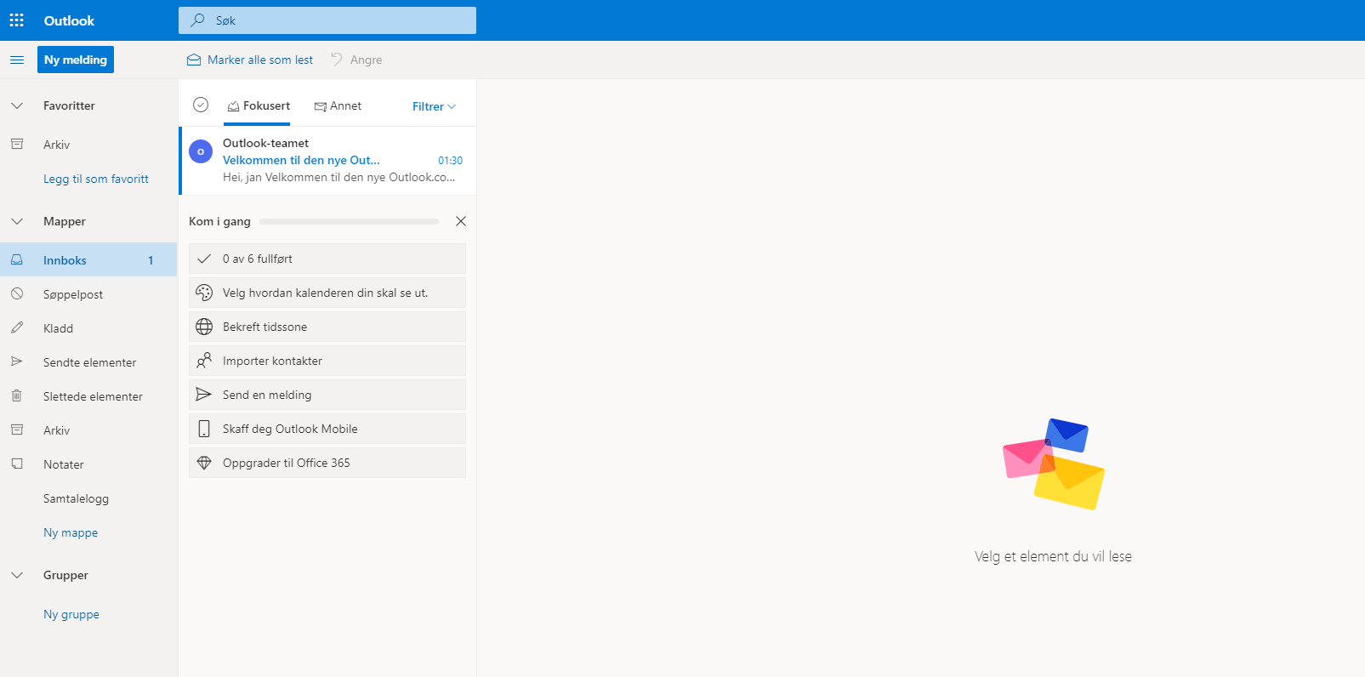
Opprette en e-postkonto
1
Gratulerer med brukerkonto og e-postadresse!
Notes:
Gratulacje! Właśnie założyliście sobie konto użytkownika i adres e-mail!

Slide 19
Opprette en e-postkonto
1
brukernavn
Notes:
Wasz adres e-mail ma następującą strukturę:
Najpierw nazwa użytkownika.

Slide 20
Opprette en e-postkonto
1
brukernavn@
Notes:
Po nazwie użytkownika znajduje się tak zwana „małpa” (@). Wszystkie adresy e-mail zawierają znak @. To dzięki niemu widzimy różnicę między adresem e-mail a adresem strony internetowej.

Slide 21
Opprette en e-postkonto
1
brukernavn@live.com
Notes:
Po znaku @ następuje nazwa serwisu poczty elektronicznej, z którego korzystacie (w naszym przypadku outlook lub live), a na końcu znajduje się kropka i litery c-o-m.

Slide 22
Del 2
Logge av og på

Slide 23
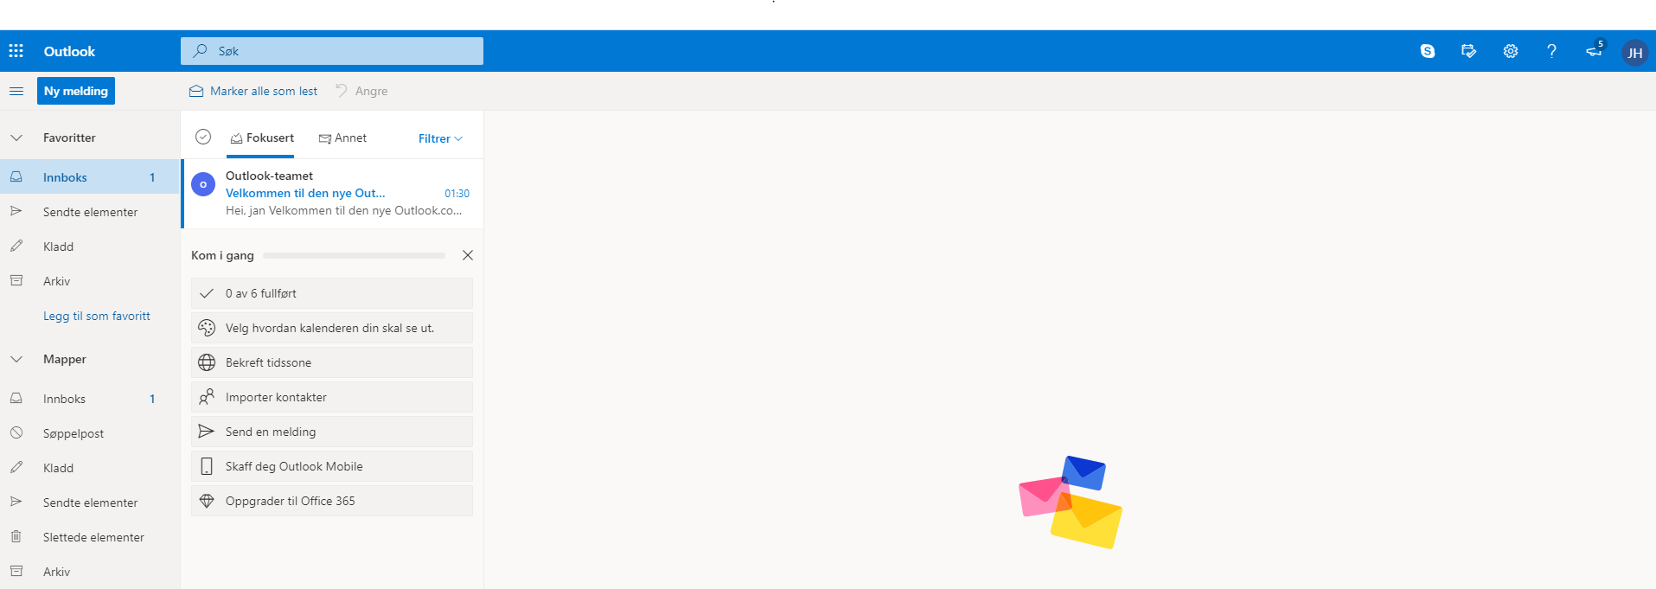
Logge av og på
2
Notes:
To, co widzicie teraz na ekranie, to folder „Odebrane”. Poszczególne serwisy pocztowe różnią się nieco wyglądem, ale główne elementy są takie same. Ja korzystam z uproszczonej wersji, aby łatwiej wam było zorientować się, co macie robić.
Folder „Odebrane” to miejsce, do którego trafiają wysłane do was wiadomości. Tu znajdziecie też to, co potrzebne, by samemu/samej wysłać e-mail. Tym zajmiemy się później. Teraz się wylogujemy.
W prawym górnym rogu folderu „Odebrane” widoczna jest wasza nazwa użytkownika lub adres e-mail. Kliknijcie na niego jeden raz.

Slide 24
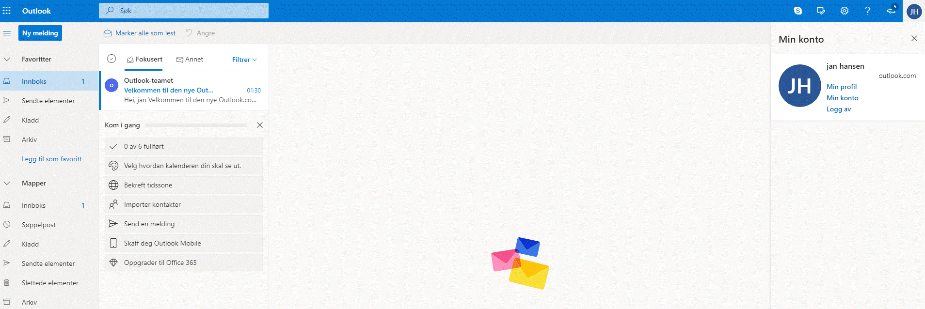
Logge av og på
2
Notes:
Otworzy się wtedy menu. Znajdziecie w nim opcję „Wyloguj się”. Kliknijcie na nią, aby się wylogować.

Slide 25
Logge av og på
2
www.live.com
Notes:
Na tym kursie nauczycie się logować i korzystać z konta e-mail za pośrednictwem przeglądarki internetowej. Należy otworzyć przeglądarkę, a następnie wpisać adres serwisu poczty elektronicznej, z której korzystacie. Zrobiliśmy to już na początku Części 1 tego kursu.
Część z was ma być może specjalny program w komputerze lub aplikację w tablecie/smartfonie, której możecie użyć do sprawdzenia poczty. To zazwyczaj dobre rozwiązanie. Kiedy wpiszemy już swoje konto użytkownika i hasło w tego rodzaju program/aplikację, nie będziemy musieli wpisywać tej informacji za każdym razem, kiedy będziemy chcieli sprawdzić pocztę. To dobre rozwiązanie, jednak sprawdza się ono tylko na waszym własnym komputerze, smartfonie czy tablecie. Jeśli nie macie ich przy sobie, musicie wejść na stronę serwisu poczty i stamtąd zalogować się na swoje konto. Często zabiera to nieco więcej czasu, ale ma tę zaletę, że możecie sprawdzić pocztę na komputerze innej osoby. Pamiętajcie, by się wylogować, kiedy skończycie, aby nikt inny nie mógł wejść na wasze konto, czytać przesłanych do was e-maili czy wysyłać e-maili z waszego konta.
Na tym kursie nauczymy się korzystać z poczty za pośrednictwem przeglądarki internetowej, ponieważ wtedy nie ma znaczenia, czy korzystacie z komputera należącego do osoby z rodziny, stojącego w lokalach, w których odbywa się kurs czy też z innego komputera.

Slide 26
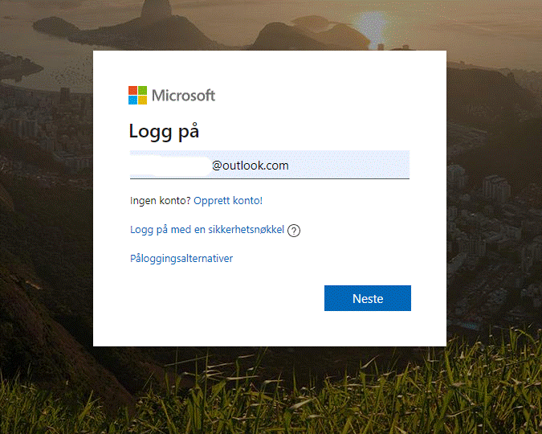
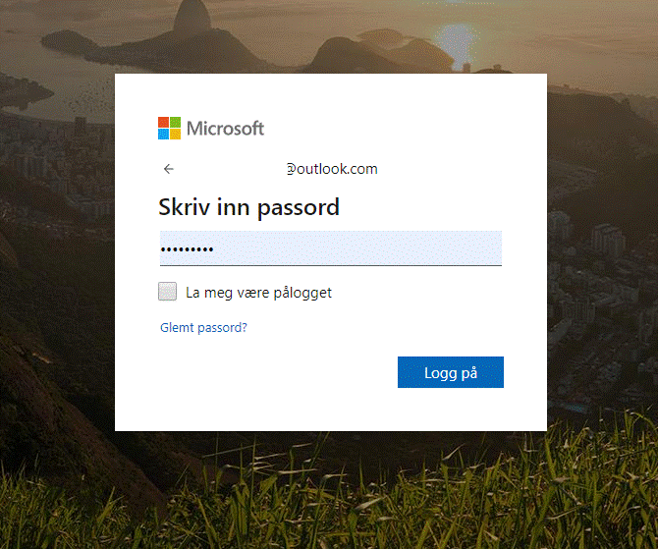
2
Logge av og på
E-postadressen
Passord
Notes:
Teraz ponownie zalogujemy się na nasze konto.
Wpiszcie swój adres e-mail w polu na samej górze i hasło w polu poniżej.

Slide 27
Logge av og på
2
Notes:
Następnie należy nacisnąć na niebieski przycisk „Zaloguj się”.
Na ekranie ponownie pojawił się folder „Odebrane”.
Poproś uczestników, aby kilkukrotnie wylogowali się i zalogowali do serwisu.

Slide 28
Del 3
Sende e-post

Slide 29
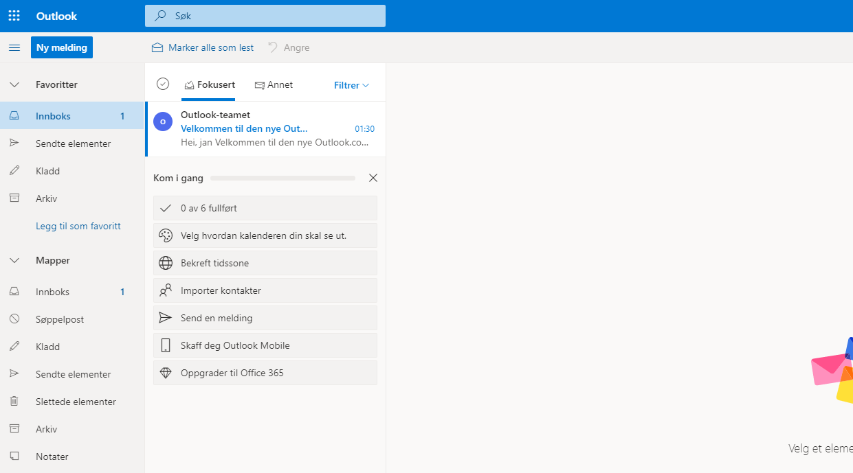
3
Sende e-post
Notes:
Upewnij się, że wszyscy są zalogowani.
Wszystkie serwisy pocztowe mają przycisk służący do rozpoczęcia pisania nowej wiadomości e-mail.
W przypadku tego serwisu przycisk ten znajduje się na górze strony po lewej.

Slide 30
3
Sende e-post
Notes:
Outlook ma niebieski przycisk ze znakiem plus i napisem „Nowa wiadomość e-mail”.
Poproś wszystkich, by nacisnęli przycisk.

Slide 31
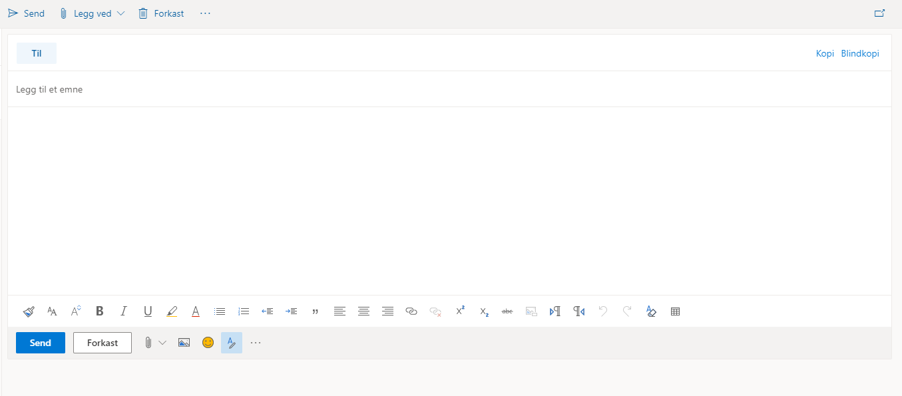
Sende e-post
3
Notes:
Pojawiło się okno, w którym będziecie pisać wiadomość.

Slide 32
Sende e-post
3
Notes:
To uproszczone okno pokazuje wszystkie najważniejsze elementy, potrzebne do wysłania wiadomości.

Slide 33
3
Sende e-post
Mottagers e-postadresse
Notes:
W polu „Do” wpisujemy adres e-mail osoby, która jest odbiorcą wiadomości.

Slide 34
3
Sende e-post
Hva handler e-posten om
Mottagers e-postadresse
Notes:
W polu „Temat” można wpisać tytuł wiadomości.

Slide 35
3
Sende e-post
Mottagers e-postadresse
Hva handler e-posten om
I dette feltet skrives det man ønsker som en beskjed eller
som et brev, fra «Hei» til «Hilsen
Notes:
Największą część okna stanowi pole, w którym będziemy wpisywać tekst wiadomości.

Slide 36
3
Sende e-post
Mottagers e-postadresse
Hva handler e-posten om
I dette feltet skrives det man ønsker som en beskjed eller
som et brev, fra «Hei» til «Hilsen
Notes:
Na końcu znajduje się przycisk, który należy nacisnąć, żeby wysłać wiadomość do odbiorcy.
Teraz omówimy i wypełnimy wszystkie pola po kolei, żebyście mogli wysłać wasz pierwszy e-mail.

Slide 37
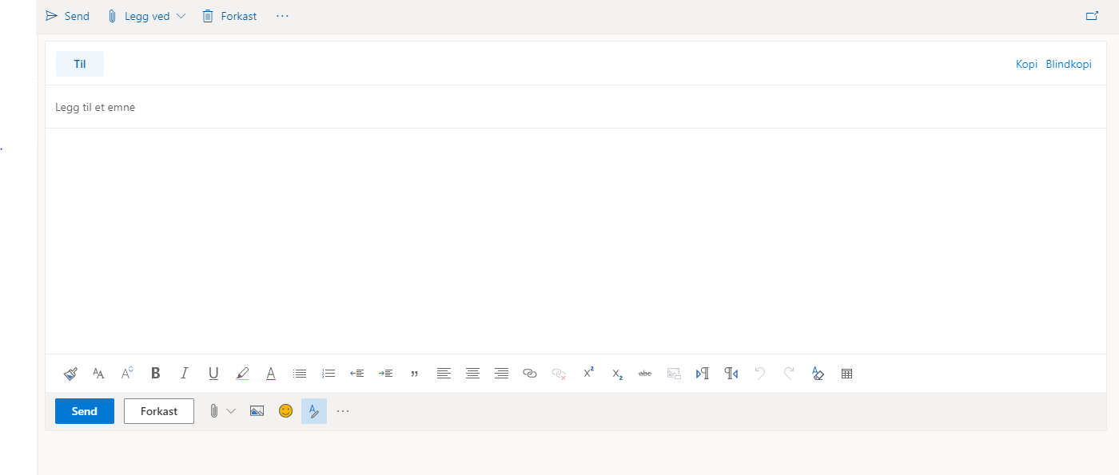
Sende e-post
3
Notes:
Wszyscy wyślecie teraz e-mail do mnie.
Zaczynamy od wpisania adresu e-mail.
Odszukajcie pole „Do” i kliknijcie w nie.
Mój adres e-mail to: Podaj swój adres e-mail lub adres, który utworzyłeś/aś na potrzeby kursu. Przed kursem możesz dodać do prezentacji slajd z adresem e-mail lub napisać adres na tablicy, aby wszyscy kursanci poprawnie go przepisali.
Poczekaj z przejściem do dalszych etapów kursu, aż wszyscy wpiszą adres e-mail.

Slide 38
3
Sende e-post
Notes:
Teraz możemy dodać tytuł.
Odszukajcie pole tematu i kliknijcie w nie.
Warto zawsze wpisać jakiś tytuł wiadomości. Odbiorcy łatwiej się wtedy zorientować, jaki jest cel e-maila, a także odszukać daną wiadomość w późniejszym czasie.
Ponieważ podejmujecie właśnie próbę napisania pierwszego e-maila, możecie go zatytułować „próba”. Wpiszcie „Próba” w polu tematu.
Zanim przejdziesz dalej, upewnij się, czy wszyscy wpisali tytuł wiadomości.

Slide 39
3
Sende e-post
Notes:
Teraz możemy wpisać treść wiadomości.
Kliknijcie w duże białe pole.
Możecie tu wpisać krótką wiadomość albo pozdrowienia dla mnie. Tak jak w przypadku papierowych listów, tak i tu grzecznie jest zacząć od „Dzień dobry/cześć” itp., a zakończyć „Pozdrawiam/z poważaniem” itp.

Slide 40
Sende e-post
3
Notes:
Kiedy skończycie pisać wiadomość do mnie, musicie nacisnąć na przycisk „Wyślij”, abym mógł otrzymać wasz e-mail i zobaczyć, co do mnie napisaliście.
Przycisk „Wyślij” znajduje się na dole po lewej stronie.
Naciśnijcie przycisk „Wyślij”.
Poczekaj z przejściem do dalszych etapów kursu, aż wszyscy wyślą swój e-mail.

Slide 41
Del 4
Åpne e-post
Notes:
Send en e-post til alle på kurset

Slide 42
Åpne e-post
4
Notes:
Upewnij się, czy wszyscy mają na ekranie folder „Odebrane”.
Po lewej stronie obrazka widzicie listę wszystkich folderów przynależących do waszego konta e-mail. Najważniejszy jest folder „Odebrane”.
Jeśli macie w nim nieprzeczytane wiadomości, za napisem „Odebrane” pojawia się liczba. Jeśli nie ma żadnej liczby, oznacza to, że nie macie żadnych nowych wiadomości.

Slide 43
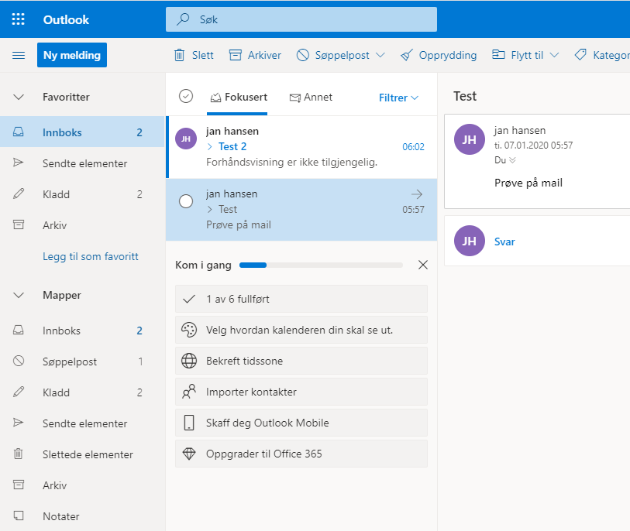
Åpne e-post
4
Notes:
Wykaz wszystkich otrzymanych przez was e-maili widoczny jest w głównej części obrazu w postaci listy. Najnowsze wiadomości znajdują się na górze listy. Najstarsze są na dole listy.
Każda wiadomość zawiera imię/nazwisko lub adres e-mail nadawcy oraz tytuł (to, co nadawca wpisał w pole tematu).
Nieotwarta wiadomość jest wyróżniona pogrubioną czcionką.
Aby otworzyć e-mail i przeczytać jego treść, kliknijcie raz na nazwę nadawcy lub tytuł wiadomości.

Slide 44
Åpne e-post
4
Notes:
Aby otworzyć e-mail, trzeba kliknąć na nadawcę lub tytuł wiadomości.
Poproś, by wszyscy kliknęli na e-maile, które mają w skrzynce.

Slide 45
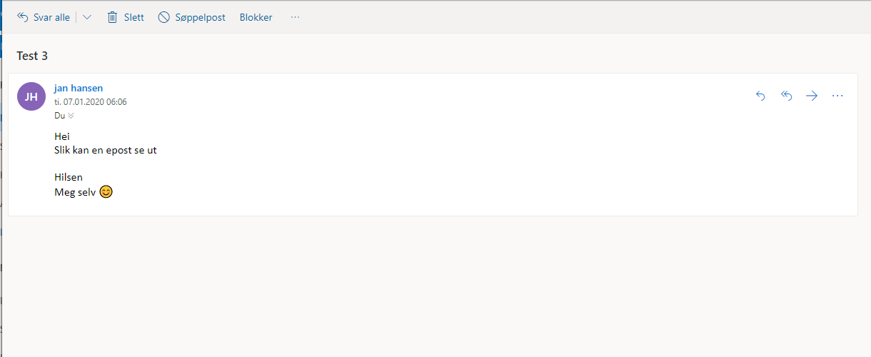
Åpne e-post
4
Notes:
Tak wygląda typowy e-mail w Outlooku.

Slide 46
Åpne e-post
4
Tittel
Notes:
Na samej górze widoczny jest tytuł wiadomości.

Slide 47
Åpne e-post
4
Avsender
Notes:
Następnie widzicie nazwę/imię i nazwisko i/lub e-mail osoby, która jest nadawcą wiadomości.

Slide 48
Åpne e-post
4
Beskjeden fra avsender
Notes:
Poniżej znajduje się treść wiadomości.

Slide 49
Åpne e-post
4
Notes:
Aby powrócić do folderu „Odebrane” i listy wszystkich otrzymanych e-maili, naciśnijcie na „Odebrane” w menu po lewej stronie.
Zanim przejdziesz dalej, upewnij się, że wszyscy powrócili do folderu „Odebrane”.

Slide 50
Åpne e-post
4
Notes:
Widać też, że wiadomość, którą otworzyliście, nie jest już wyróżniona pogrubioną czcionką.

Slide 51
Del 5
Svare på e-post
Notes:
Send en e-post til alle på kurset.

Slide 52
Svare på e-post
5
Notes:
Aby odpowiedzieć na e-mail, wybierzcie go z listy w folderze „Odebrane”.
Powinniście wszyscy otrzymać ode mnie e-mail, będący odpowiedzią na wiadomości, które przesłaliście do mnie wcześniej. Część z was może go już widziała.
Odszukajcie go na liście w folderze „Odebrane” i kliknijcie na niego.

Slide 53
Svare på e-post
5
Notes:
Aby przesłać mi odpowiedź, użytkownik Outlooka musi kliknąć białe pole na dole okna, w którym jest napisane „Odpowiedz lub przekaż dalej”.

Slide 54
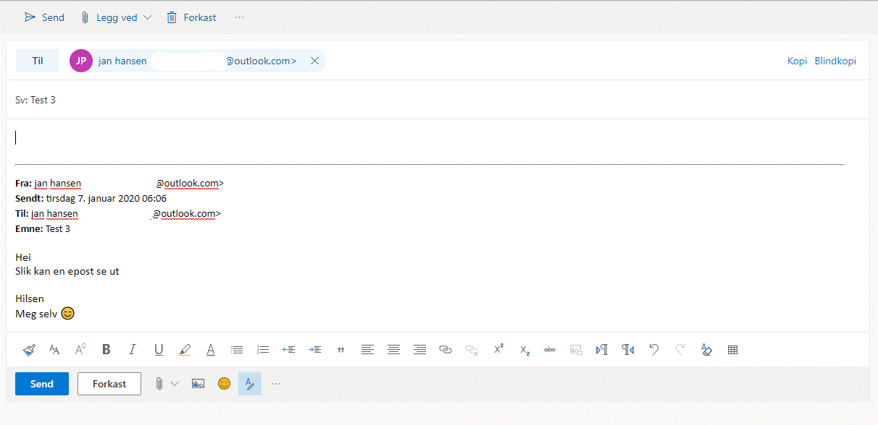
Svare på e-post
5
brukernavn@e.post.no
Re: Tema
Notes:
E-mail będący odpowiedzią wygląda bardzo podobnie do nowej wiadomości, jednak pole „Do” i pole tematu są już wypełnione.

Slide 55
Svare på e-post
5
Notes:
Ponadto treść wiadomości, na którą odpowiadacie, będzie widoczna nad lub pod polem, w którym wpisujecie treść odpowiedzi.

Slide 56
Svare på e-post
5
Notes:
Wszystko, co musicie zrobić, to wpisać odpowiedź.

Slide 57
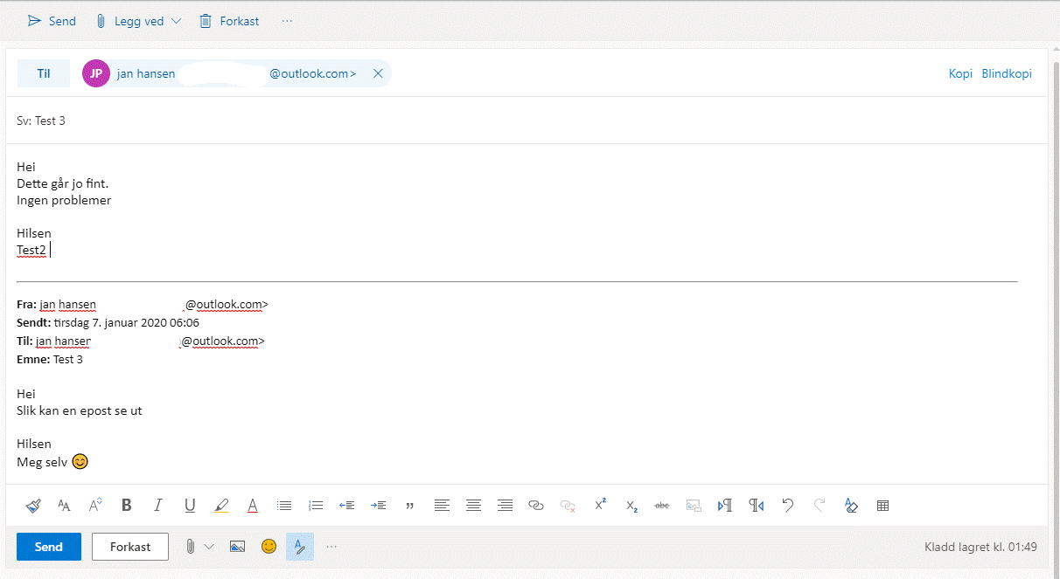
Svare på e-post
5
Notes:
Tak to zazwyczaj wygląda w Outlooku.

Slide 58
Svare på e-post
5
Notes:
To jest tekst nadawcy.

Slide 59
Svare på e-post
5
Notes:
A tu wpisujecie swoją odpowiedź.

Slide 60
Svare på e-post
5
Notes:
Kiedy skończycie pisanie odpowiedzi, naciśnijcie przycisk „Wyślij”.

Slide 61
Ferdig – godt jobba alle sammen!
Nå kan dere øve på:
Be om e-postadressen til sidemannen din slik at dere kan øve på å sende e-post til hverandre, åpne og svare på hverandres e-poster
Logg av og på e-postkontoen din
Lukk nettleseren helt, åpne den igjen, skriv inn adressen til e-posttjenesten og logg den inn på nytt
Øv hjemme:
Finn noen å øve med som du kan sende og motta e-post fra
Notes:
GOTOWE

